Slide 1
This slide was
a material for the “Reading PLDI Papers (PLDIr)” study group
written by Kazuhiro Inaba ( www.kmonos.net ), under my own understanding of the papers published at PLDI
So, it may include many mistakes etc
For your correct understanding, please consult the original paper and/or the authors’ presentation slide!

Slide 2
Bytecode Compression via Profiled Grammar Rewriting
k.inaba (稲葉 一浩), reading the following paper:
PLDIr #5 Jan 6, 2010
paper written by W. S. Evans and C. W. Fraser

Slide 3
VM の ソース
訓練データ
VMの ByteCodeの 文法
ByteCode A
ByteCode B
ByteCode C
この論文の システム
旧 ByteCode
新 VMの ソース
ByteCode 圧縮器
新ByteCode 文法
新BC
実行

Slide 4
要するに
与えられた命令セットを変換して
与えられた訓練プログラム（に似た プログラム）を短く表現できるような
新・命令セット と それ用VM
を自動生成するシステム

Slide 5
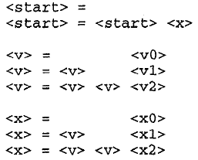
入力１：
VMのByteCodeの文法
こんなの（例はスタックマシン）
スタックマシンなことは本質ではなさそう

Slide 6
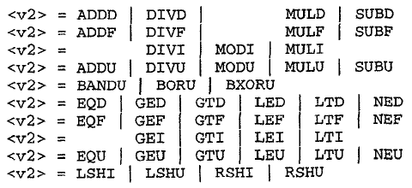
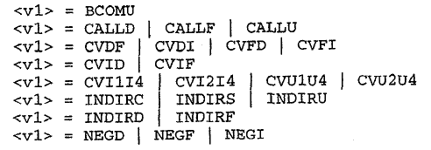
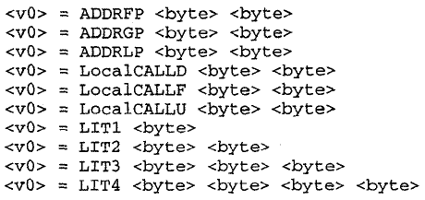

Slide 7
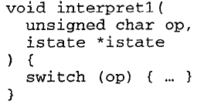
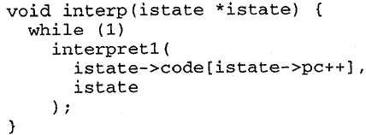
入力２：
VM のソース
こういう２つの関数で実装してね
OpCode 受け取って 一命令実行
メイン ループ

Slide 8
出力１：
新 VMのソース
interpret1 はそのまま
interpNT は、新命令をデコードして 最終的に interpret1 を呼び出す
新メイン ループ

Slide 9
出力２：
ByteCode圧縮器
圧縮器 ＝ パーザ
新ByteCode ＝ 構文木
旧ByteCode: ZERO ONE ADD
0: <START> = <X> 0: <X> = <X> <X> ADD
1: <X> = ZERO 2: <X> = ONE
圧縮器
(START0 (X0 (X1 ZERO) (X2 ONE) ADD))
新ByteCode: 0 0 1 2

Slide 10
出力３：
新ByteCode文法
「構文木が小さくなる」のが 圧縮率が高い文法
よくあらわれるパターンを 一つの規則にまとめる
例えば ４つの 加算が 頻出なら
0: <START> = <X> 0: <X> = <X> <X> ADD
1: <X> = ZERO 2: <X> = ONE 3: <X> = <X> <X> ADD <X> <X> ADD ADD

Slide 11
出力３：新文法
よく使うパターンを新しい文法規則に
注意！やみくもに増やすと、規則を表す 番号が大きくなりすぎて逆に効率が悪い
丁度 0 ～ 255 で表せるくらいの範囲で増やす
それより減らすとビットデコードが必要で (速度)効率が悪化する、らしい
JUMP先をまたいでまとめるとJUMPしにくい
圧縮は基本ブロックごとにしかやらない
(X0 (X0 ? ? ADD) (X0 ? ? ADD) ADD) = 00??0??
圧縮→ (X3 ? ? ? ?) = 3????

Slide 12
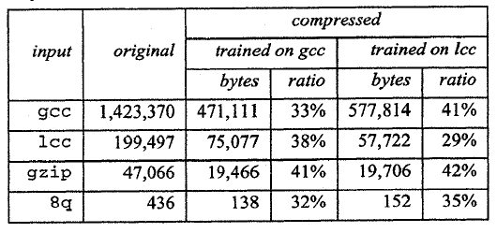
実験結果

Slide 13
Heap Profiling for Space-Efficient Java
k.inaba (稲葉 一浩), reading the following paper:
paper written by R. Shaham, E. K. Kolodner and M. Sagiv

Slide 14
オブジェクトが不要になるのは…
オブジェクトが
最後に使用された時
Unreachable になった時
GCで解放された時
ココ
を 短く したい
drag time

Slide 15
どうやって？
Drag time 測定用に改造したVMを実装
全オブジェクトについて最終使用時刻を記憶
GCを頻繁に回してUnreachable時刻をほぼ特定
プロファイル情報が得られる
各 new 式ごとに、作ったオブジェクトが
どのくらい長く drag されてるか
どの式が last use になっているか
手動で最適化！

Slide 16
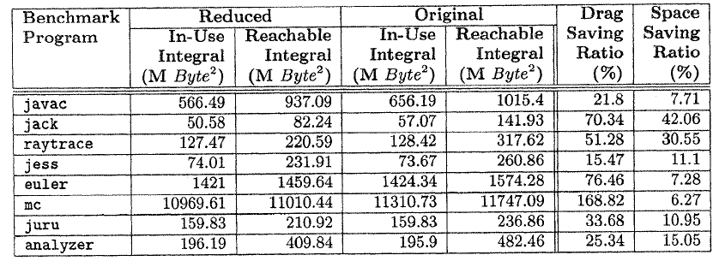
実験結果 ＆ 自動化に向けて
「こういう Analysis があれば（今回は手動でやった）最適化を自動化できる」という議論が最後に１ページ程度並んでいる

